Slide 1
Малые олимпийские игры
Цель:
Популяризация зимних видов спорта
среди дошкольников.
- Пропаганда здорового образа жизни.
Задачи:
- Укрепление здоровья детей.
- Развивать физические качества у детей,
выносливость, упорство,
чувство товарищества,
умение побеждать и проигрывать.

Slide 2
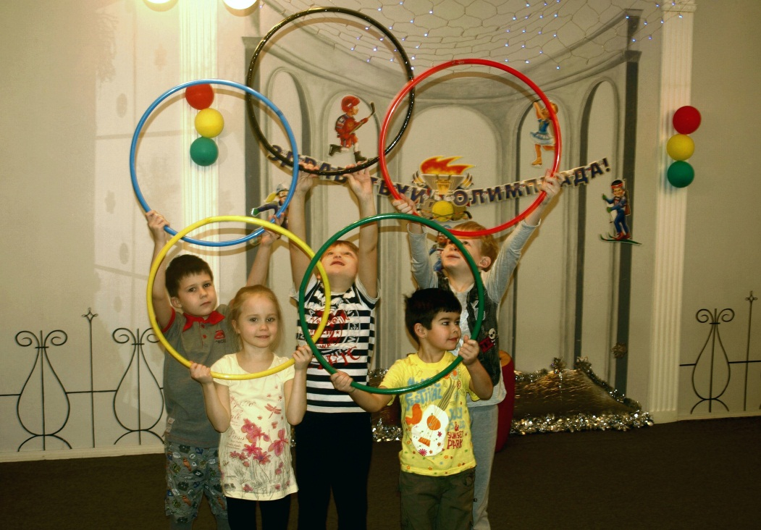
Открытие малых олимпийских игр 1-й день олимпиады .
Олимпийский огонь –
символ дружбы и мира.
Музыка и яркий свет –
зрелища красивей нет !
В зале собрались спортсмены.
Зал для них – как бы арена.
Эстафета олимпийского огня.

Slide 3
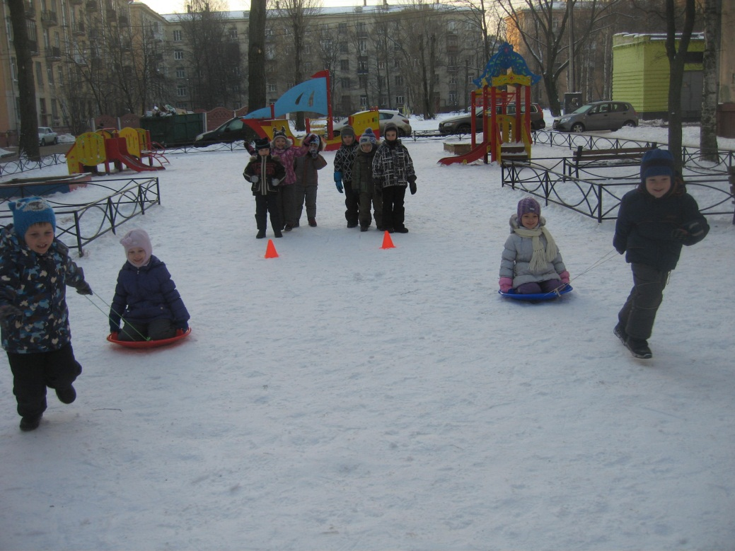
Состязание саночников – эстафета. 2-й день олимпиады
На старте волнуются участники, все хотят победить!
Какая скорость!!!
Идёт упорнейшая борьба.
На старт! Внимание! Марш!
Еще немного – вон он – видишь,
Старт позади и ждёт нас финиш!

Slide 4
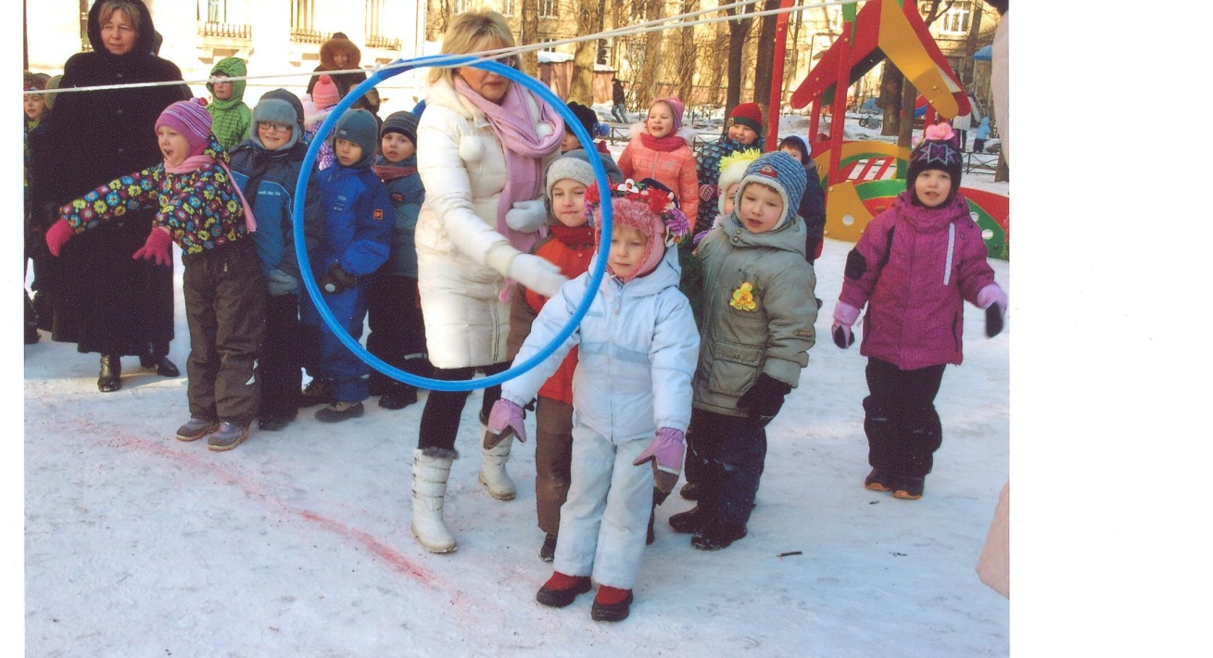
Броски мяча в кольцо. 3-й день олимпиады
Сияет солнышко с утра.
Мы готовились заранее.
Ребята, начинать пора
Спортивные соревнования
Очень меткие стрелки.
Последние наставления тренера.
Идёт упорная борьба.

Slide 5
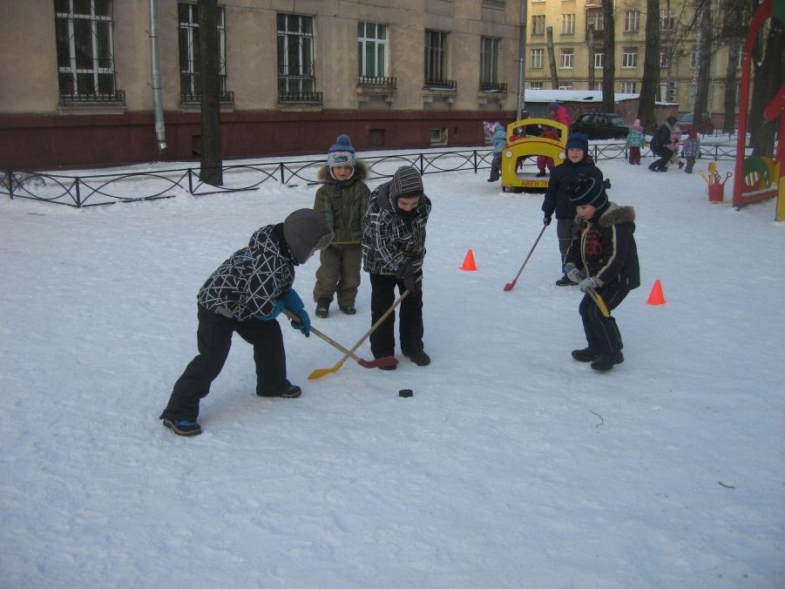
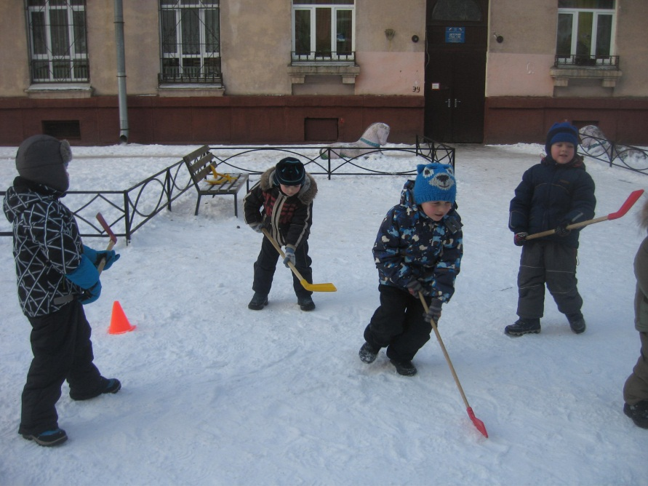
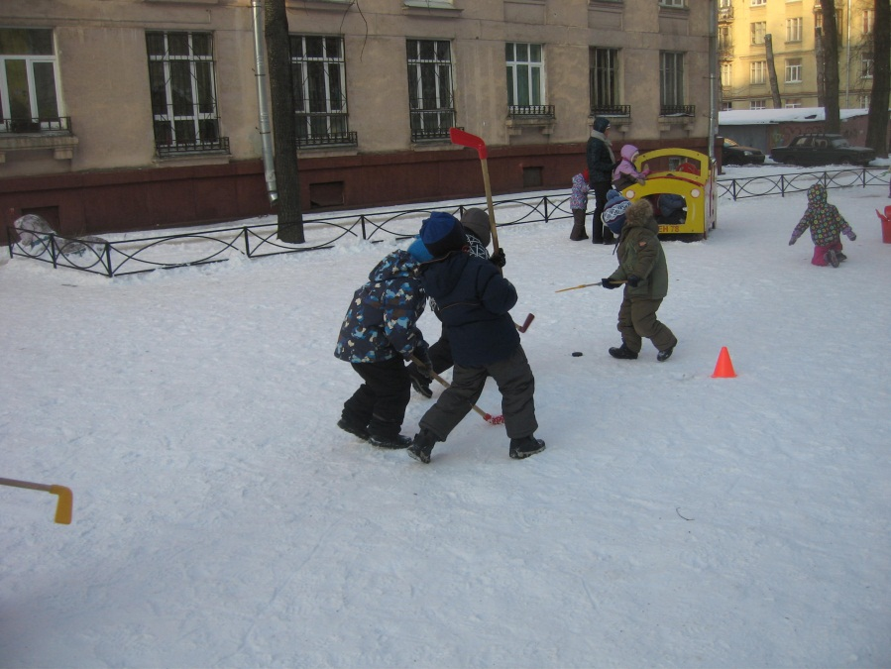
Хоккей. 4-й день олимпиады
Вбрасывание
Борьба за шайбу
Стремительная атака
Ура ! Го.о.о.л !!
Суровый бой ведёт ледовая дружина… В хоккей играют настоящие мужчины.

Slide 6
Закрытие малых олимпийских игр. 5-й день олимпиады
Незаметно пролетела олимпийская неделя. Все участники молодцы !!!
Полюбуйтесь, поглядите на веселых дошколят.
Олимпийские надежды нынче ходят в детский сад.

